Slide 1
Moniarvoiset hapot ja emäkset, oksidit ja orgaaniset yhdisteet

Slide 2
moniarvoiset
Esim. Rikkihappo 0,100 M liuos
Vastinhapon ja emäksen happo/emäsvakiot
$K_{a}∗K_{b}=K_{W}$

Slide 3
Orgaaniset yhdisteet
Happoja: karboksyylihapot ja fenolit
Emäksiä: amiinit

Slide 4
Orgaaniset yhdisteet
Orgaanisia yhdisteitä jotka voivat toimia emäksinä:
Hydroksi-, eetteri- ja karbonyyliryhmät
Orgaanisia yhdisteitä, jotka voivat toimia happoina:
Alkoholit
Ovat vettä heikompia happoja/emäksiä

Slide 5
Oksidien happo-emäsluonne
epämetallioksidit
Muodostavat happamia vesiliuoksia, hiilidioksidi -> hiilihappo
Metallioksidit:
Emäksinen vesiliuos

Slide 6
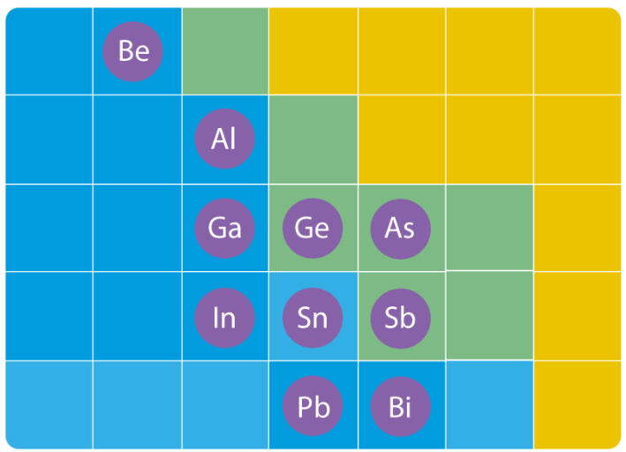
Amfoteeriset oksidit

Slide 7
Vaikutus luontoon
Epämetallioksidit happamoittavat maaperää (happosateet)
Typpilannoitteet, polttoprosessit, liikenne
Rikkipäästöt pienennettiin poistamalla rikki polttoaineesta
Typpipäästöt pienennettiin katalysaattoreilla

Slide 8
Tehtäviä: 3.29, 3.44, 3.45, 3.46

